Slide 1
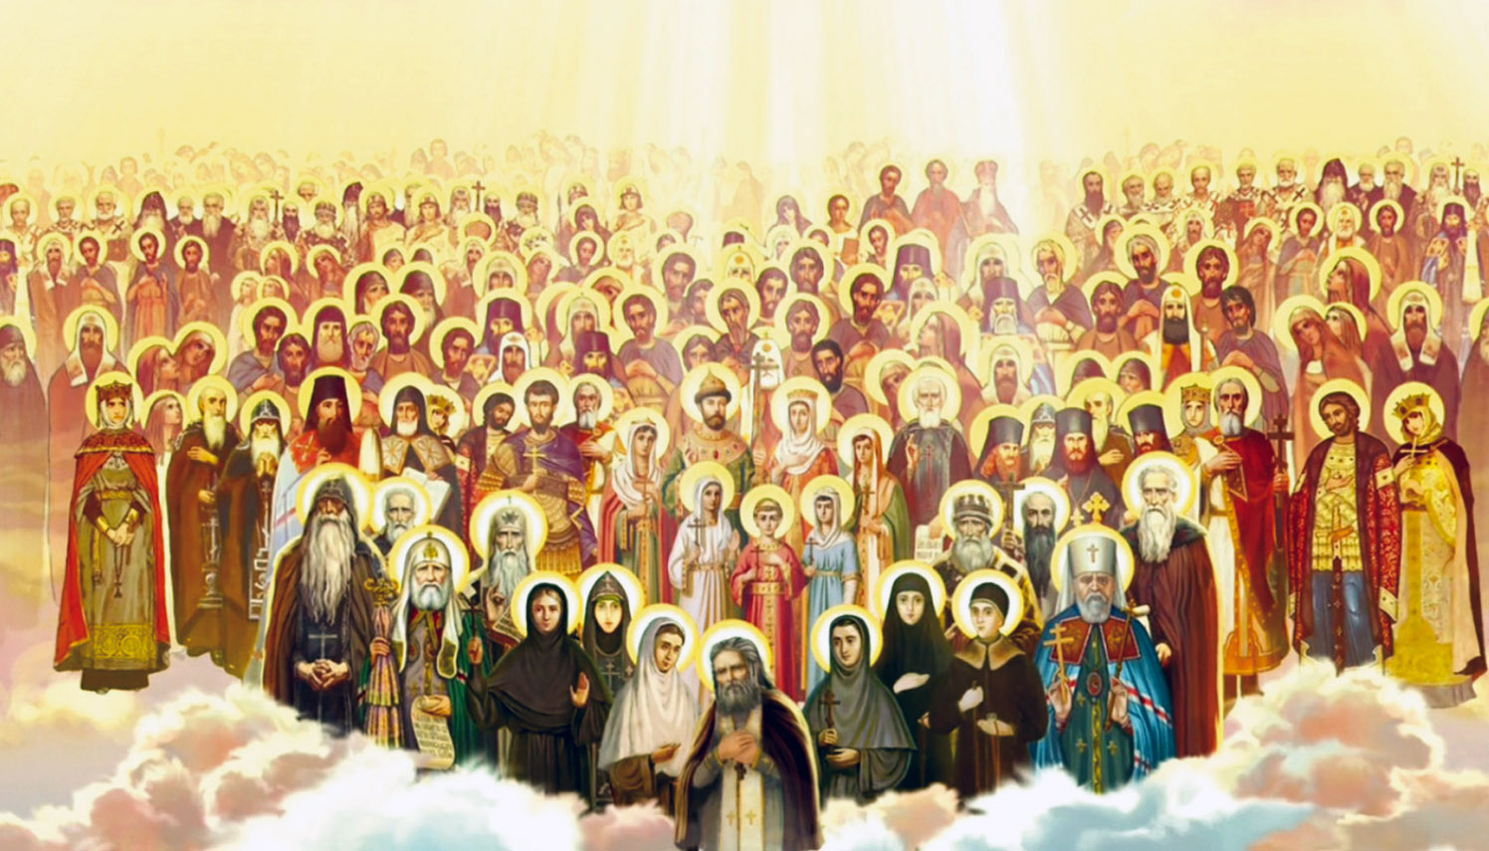
КВЕСТ
Святость. Святые.
Святые земли Русской.
Место проведения: Храм Покрова Пресвятой Богородицы, г. Тулун
Название команды______________________

Slide 2
Цель квеста: пройти все «испытания» и узнать сведения о святых, научиться узнавать их на иконах.
За каждое выполненное задание команда получает карточку с буквой, из которых
нужно составить слова апостола Павла, обращенные к вам.
Условия прохождения квеста:
Двигаться согласно маршрута.
По храму двигайтесь пешком, бесшумно, советуйтесь друг с другом в пол голоса.
Внимательно читайте задание.
Помните, что в команде работают все: каждый говорит свое мнение и приходите к общему решению.
При сильных затруднениях можно воспользоваться помощью консультантов.
Удачи !!!
ВПЕРЕД

Slide 3
Маршрут квеста
1
Облако слов
2
Найти икону «Образ всех святых
3
Находим символы святости
4
Угадай «Чьи предметы в коробке?»
5
Узнать святых земли Русской
6
Храмы нашего города
7
Именины
8
Мой святой
9
? священнику
10
Собираем послание

Slide 4
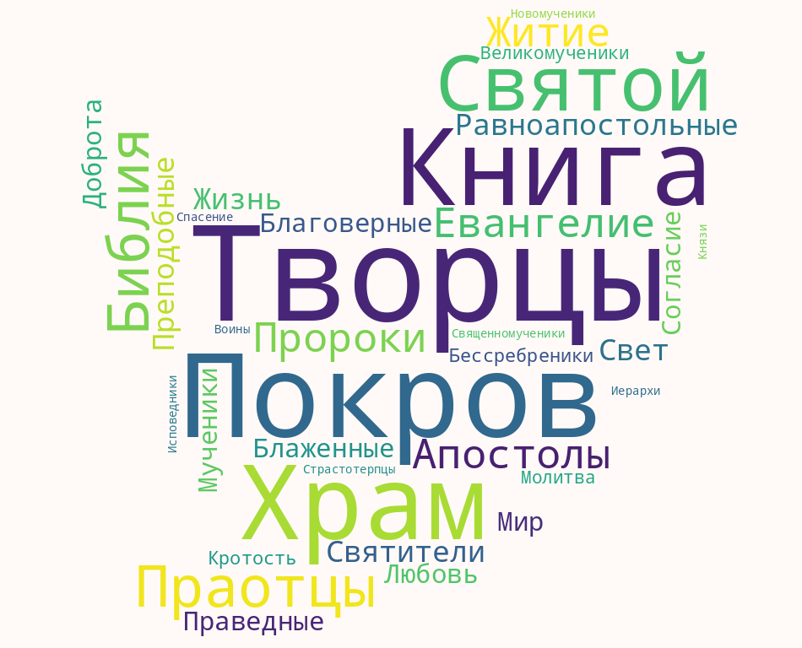
1
Задание
Изучи информацию в приложении 1.
Рассмотри облако слов и обведи названия ликов святых (найди все или как можно больше названий)
Запиши количество найденных ответов
Ответ !!!
Отметка о выполнении

Slide 5
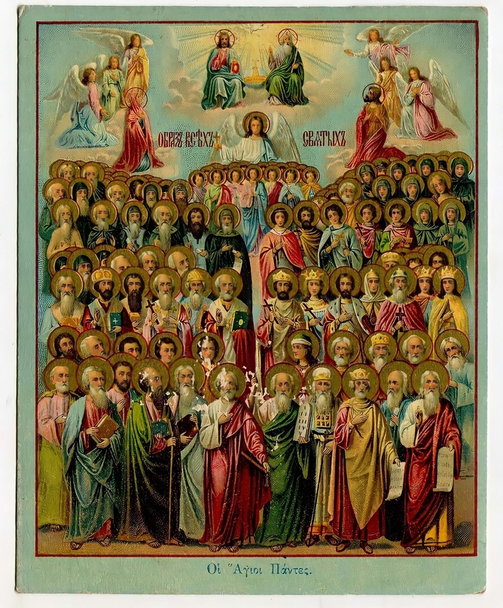
2
Задание
Рассмотрите изображение на иконе « Образ всех святых», найдите такую икону в храме и рассмотрите ее.
(вид иконы в храме может немного отличаться от представленной ниже)
Прочитайте текст в приложении 2, выполните задания.
День всех святых - __________июня, 2025 г. День всех святых, в земле Русской просиявших________________июня, 2025 г.

Slide 6
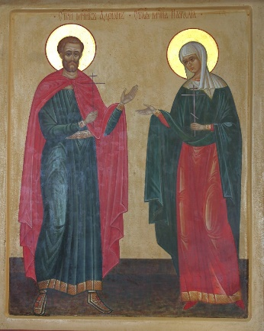
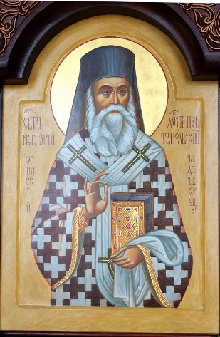
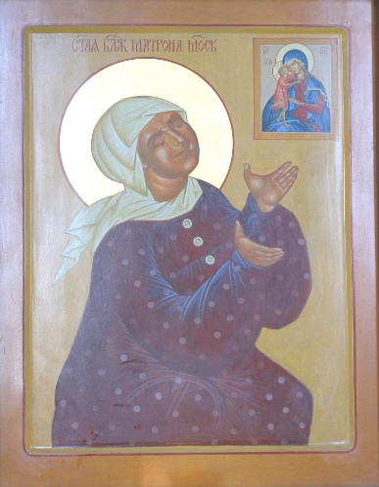
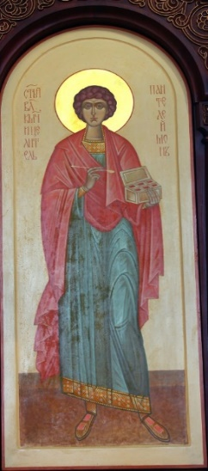
3
Задание
Рассмотри приложение №3 «Как показана святость на иконе»
Пройдите по храму, рассмотрите иконы, представленные в задании.
Установите соответствие (соедините стрелочками) между символами на иконе и особенностью святых.
Имена святых смотрите в приложении 4.
Святитель
Мученик
Целитель
Праведная
Изобразите символ, который встречается на всех иконах святых, подпишите его название.
Отметка о выполнении

Slide 7
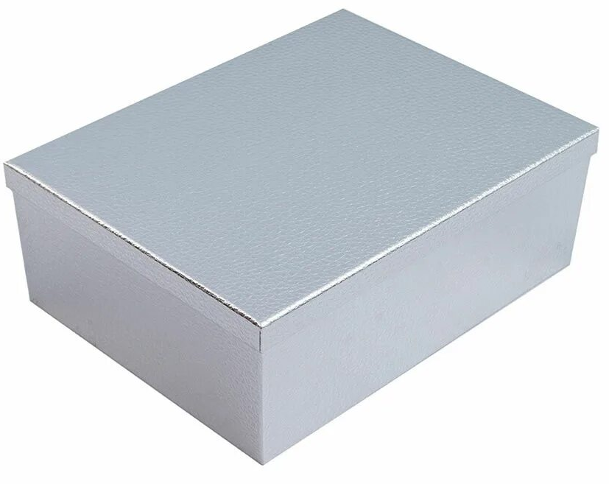
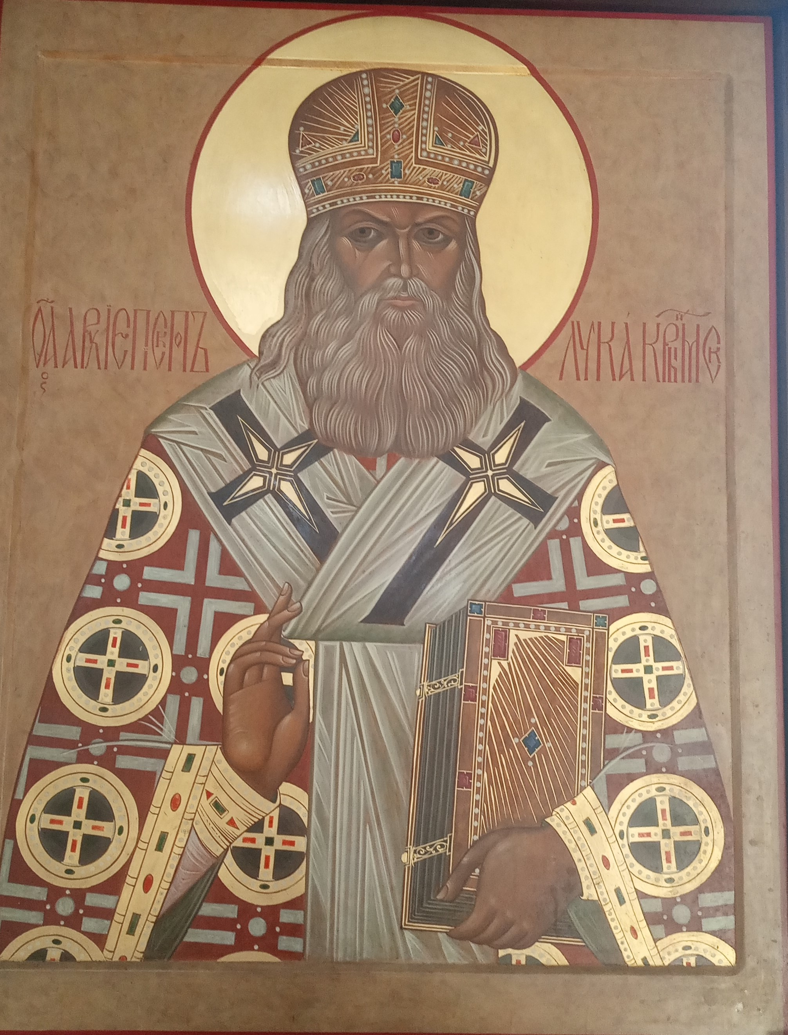
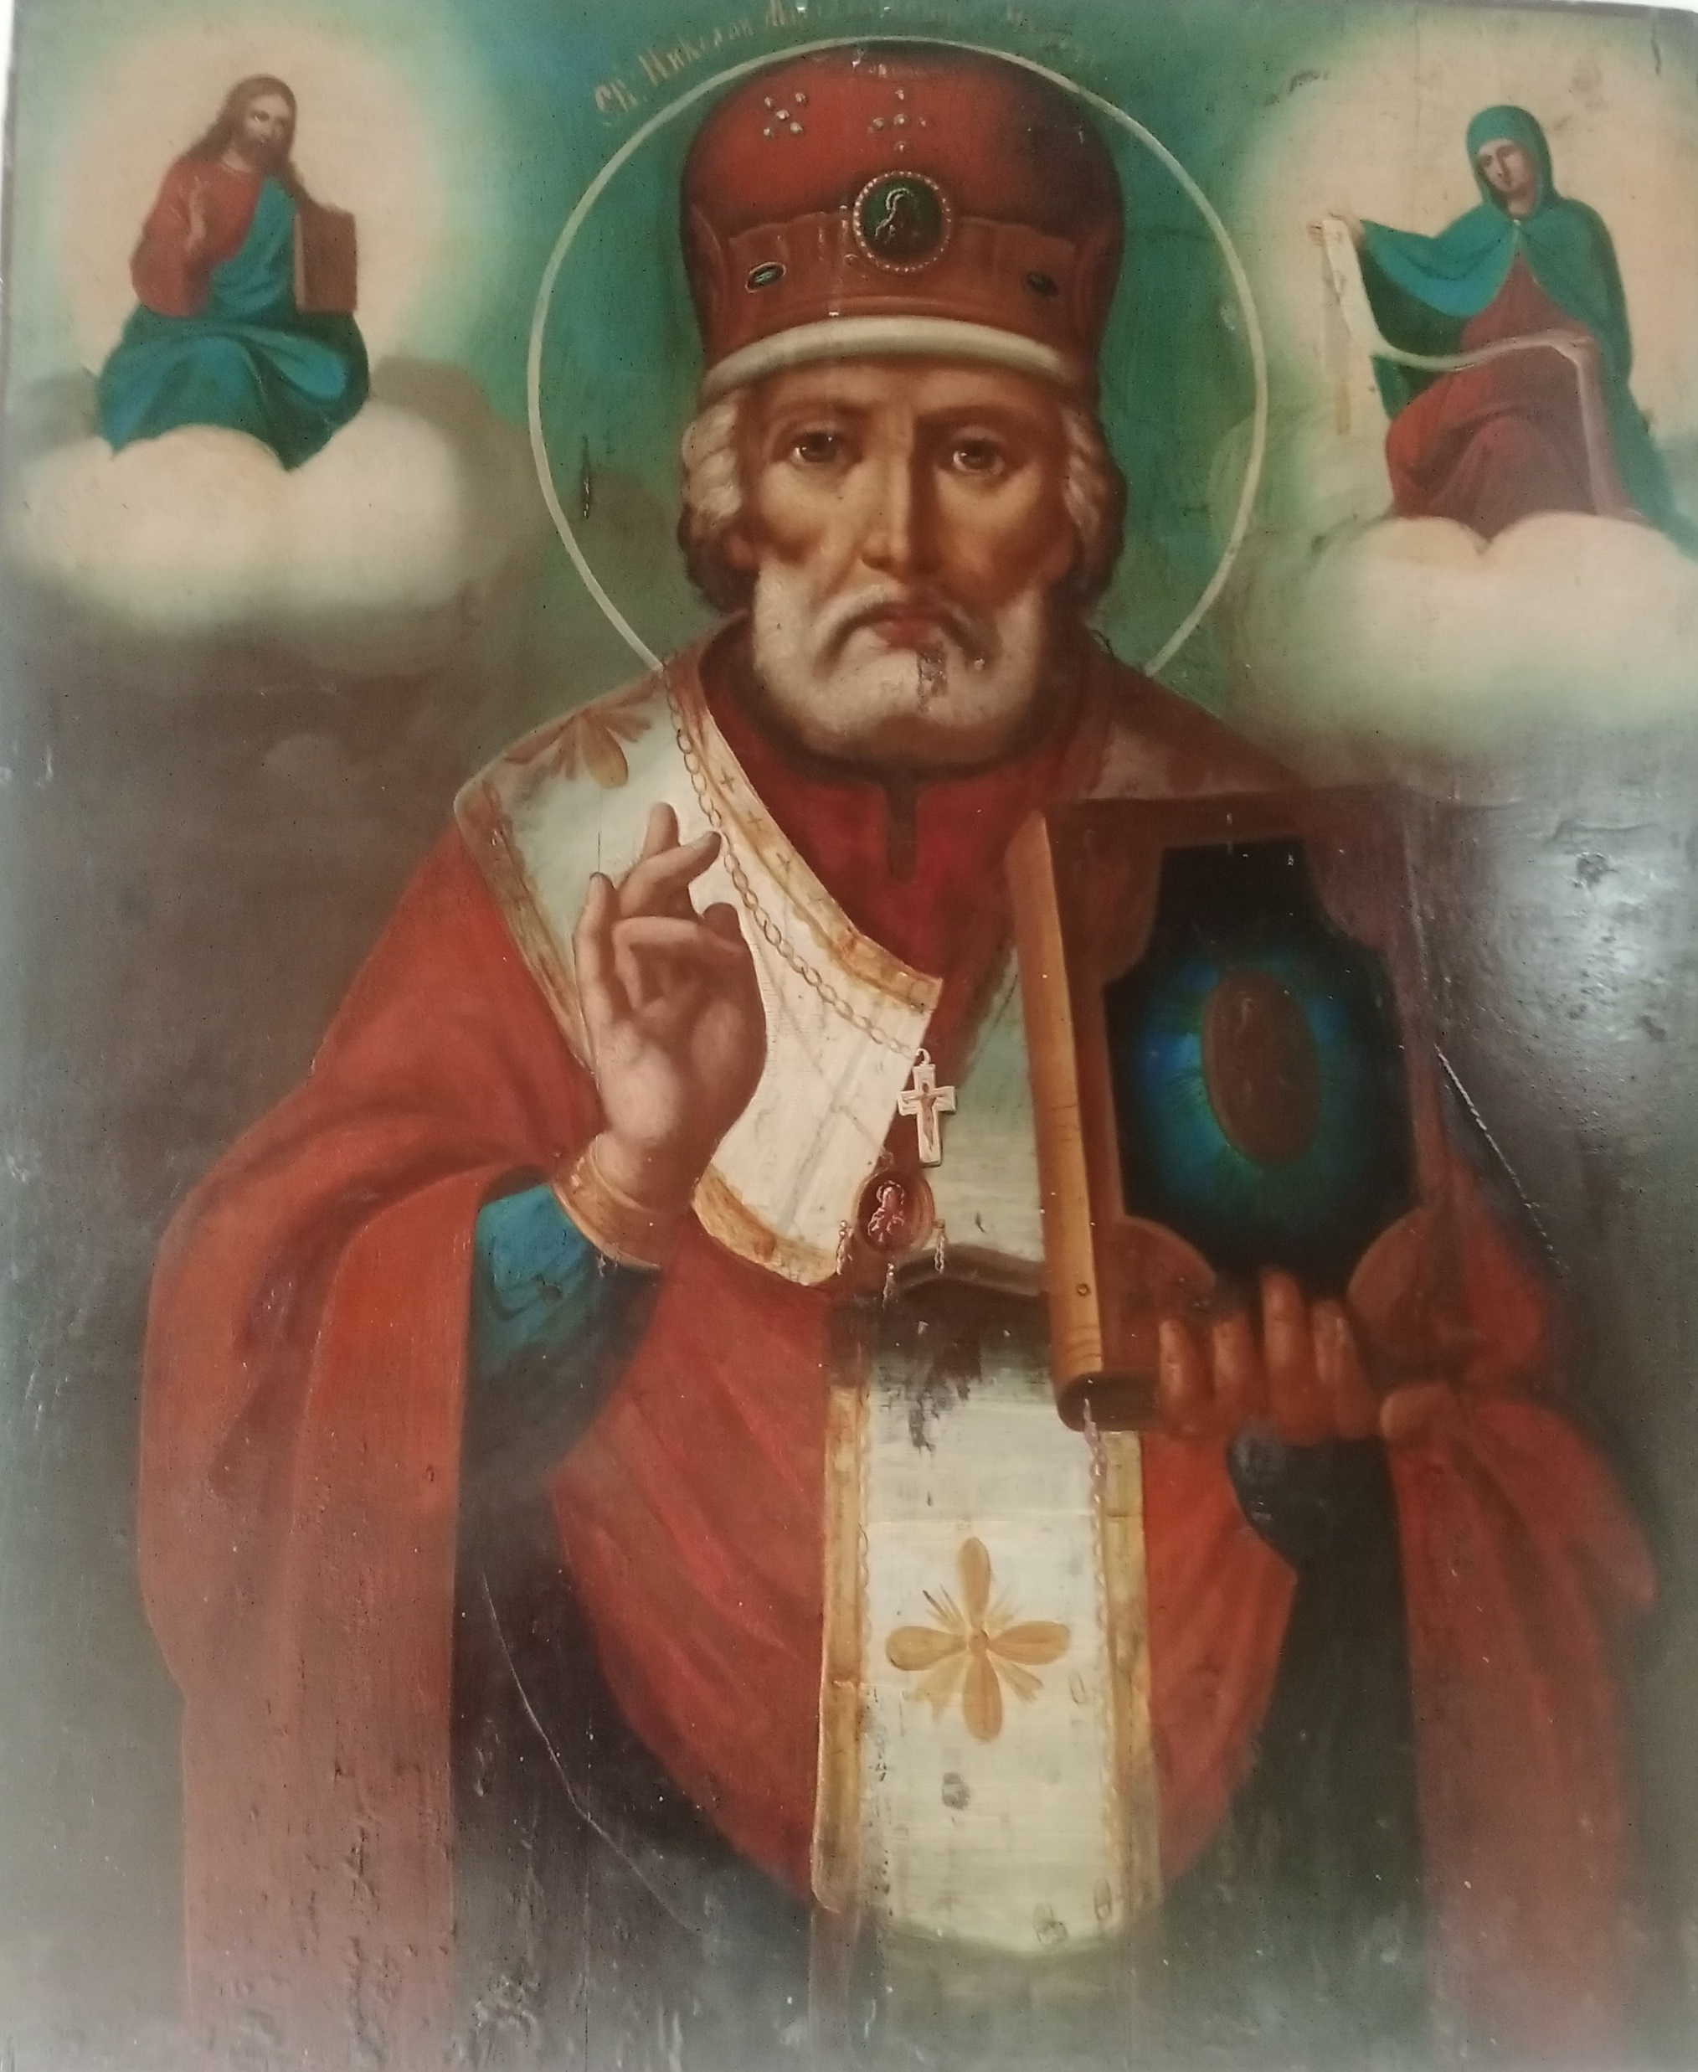
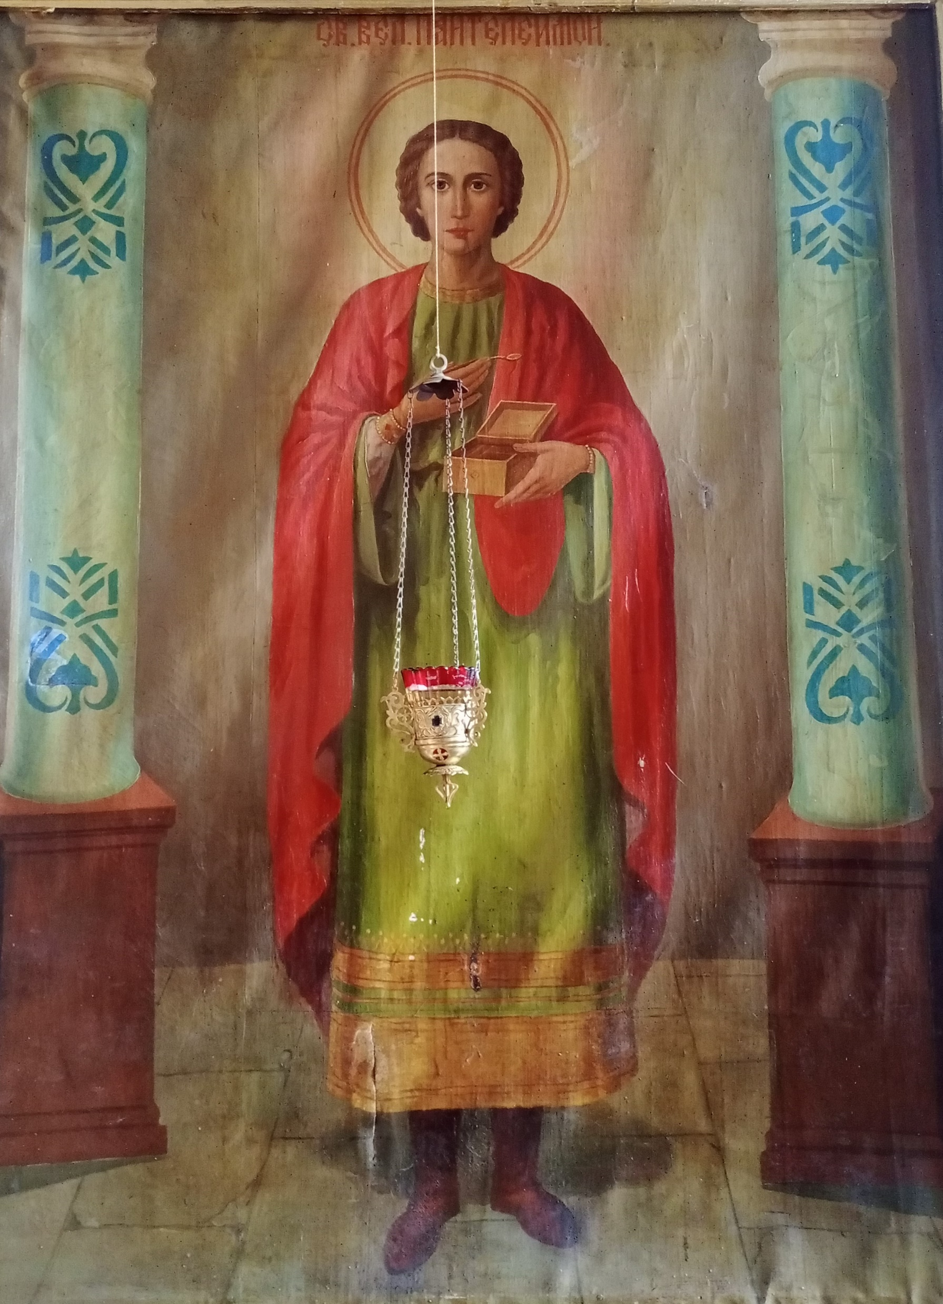
4
Задание
Перед вами три коробки, в которых находятся предметы, связанные с жизнью святых.
Определите с именем каких святых связано содержимое коробок.
Для выполнения задания вам необходимо:
1
2
3
Прочитайте тексты из приложения 5.
Откройте последовательно коробки и рассмотрите их содержимое.
С жизнью каких святых связаны эти предметы?
Укажи в кружках ниже цифру соответствующей цифре коробки.
Найдите эти иконы в храме

Slide 8
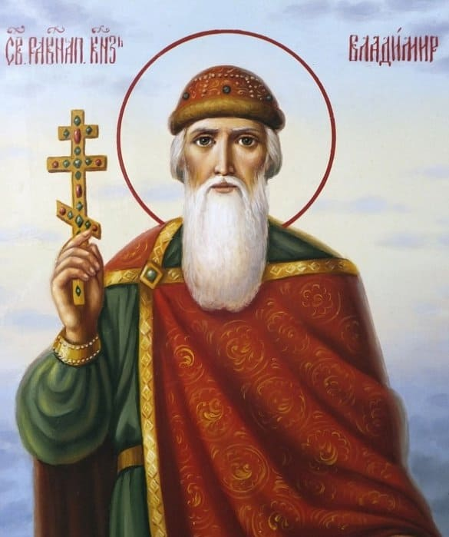
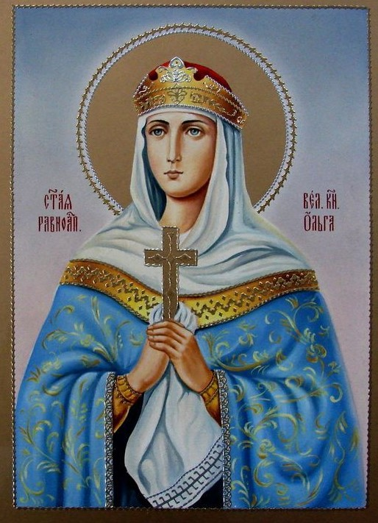
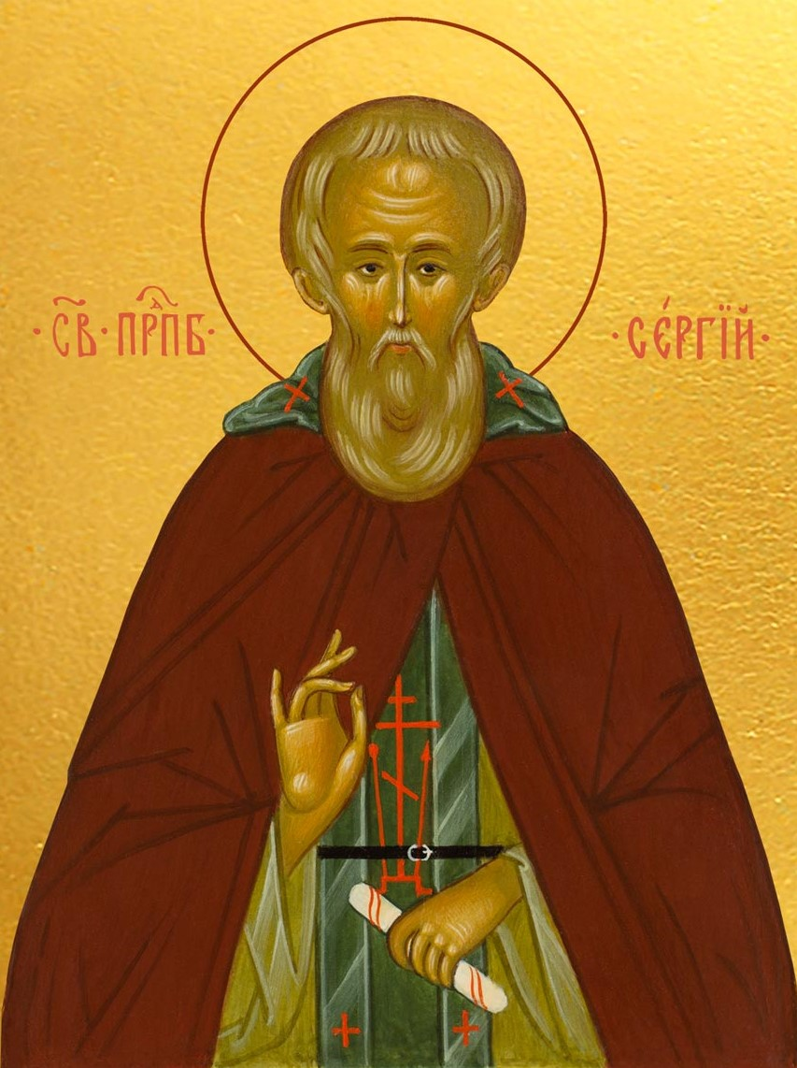
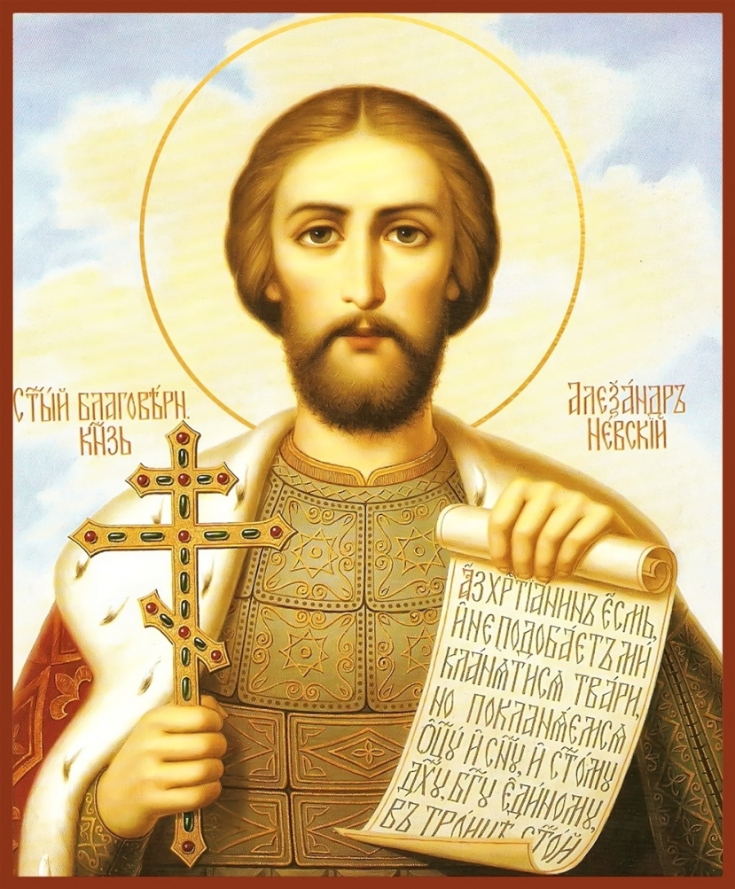
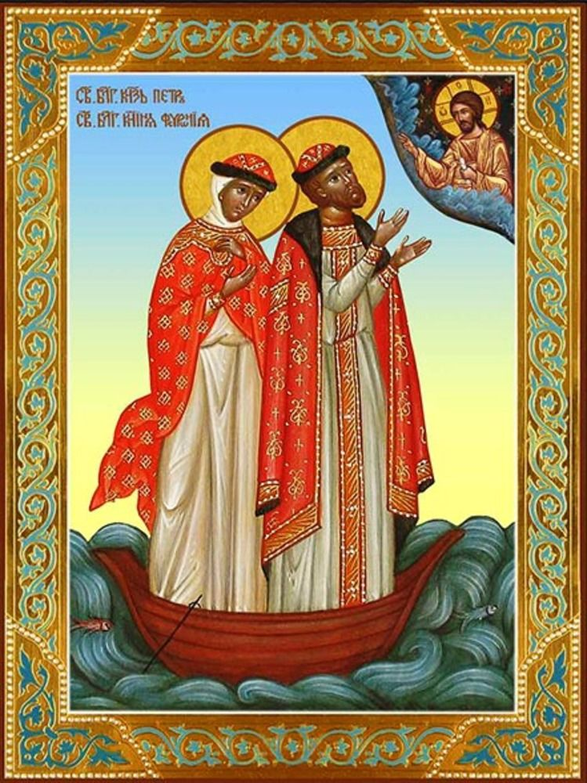
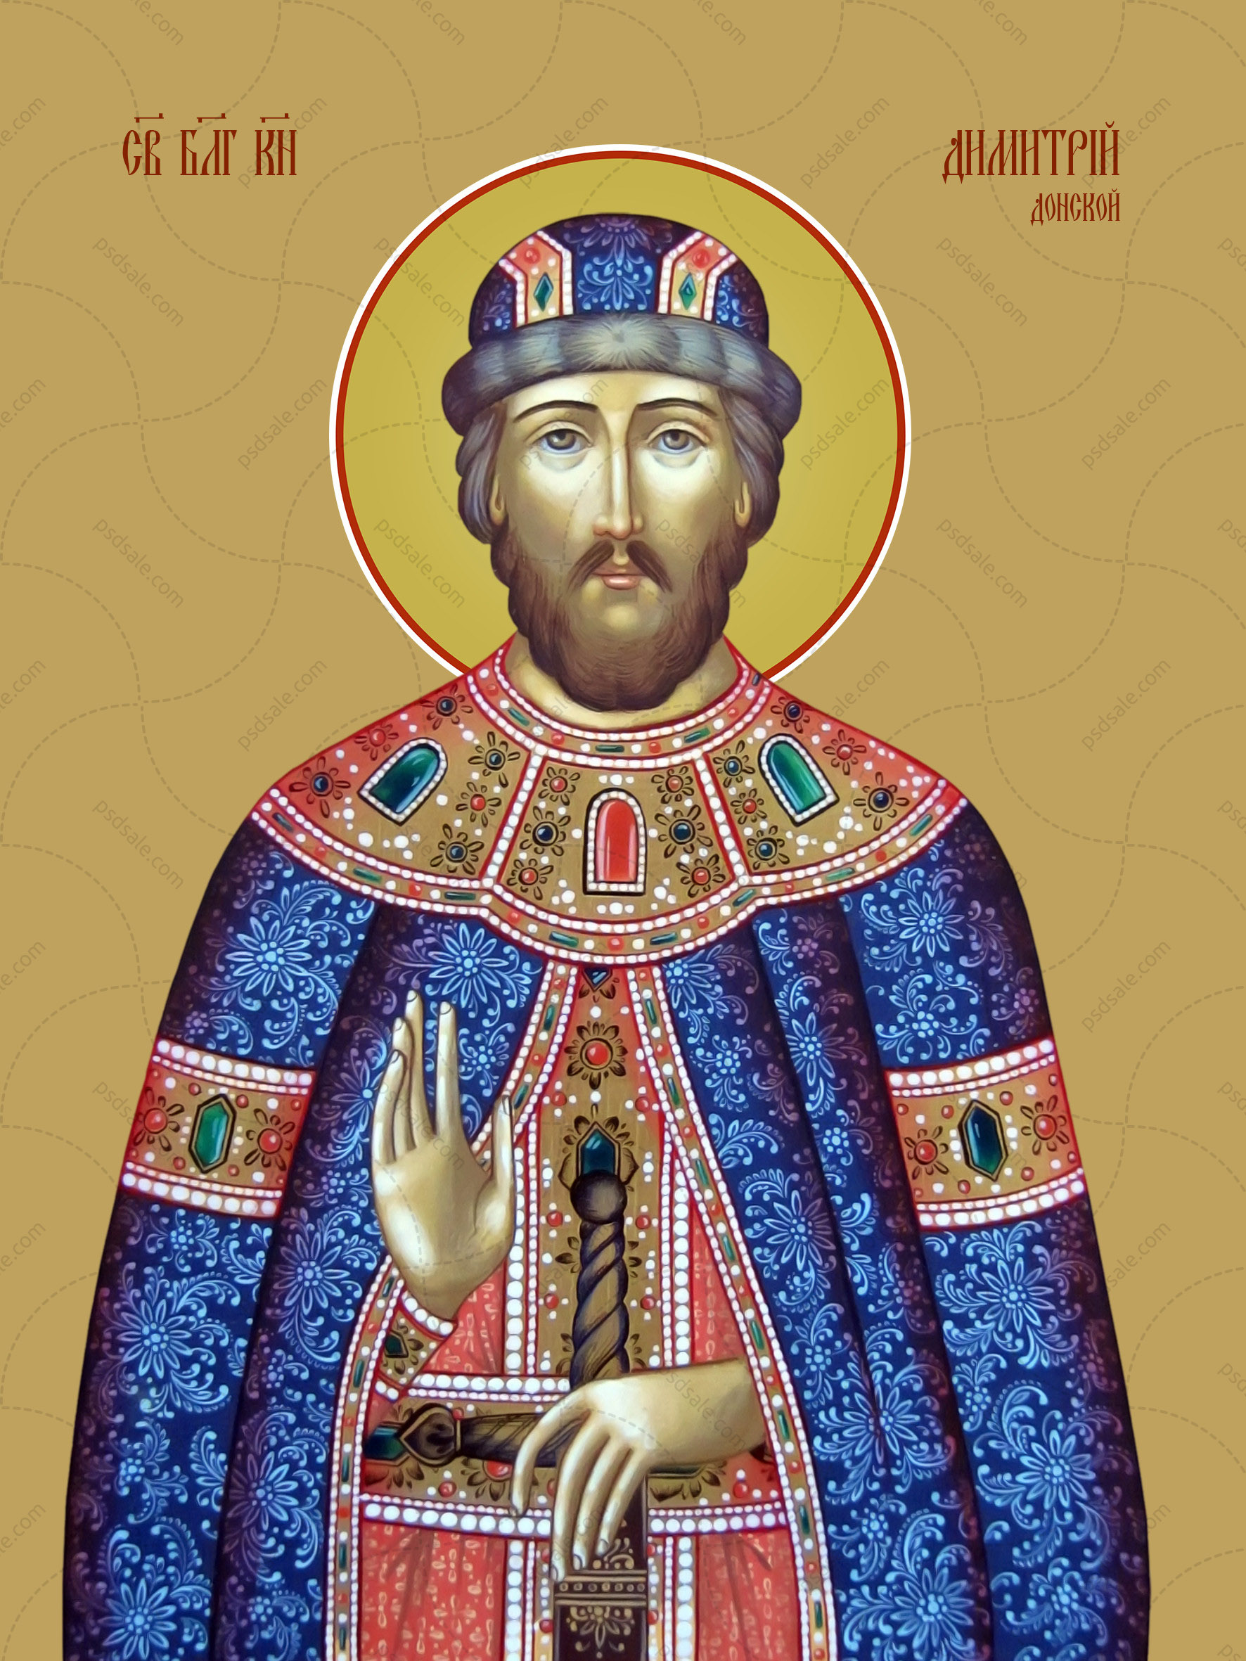
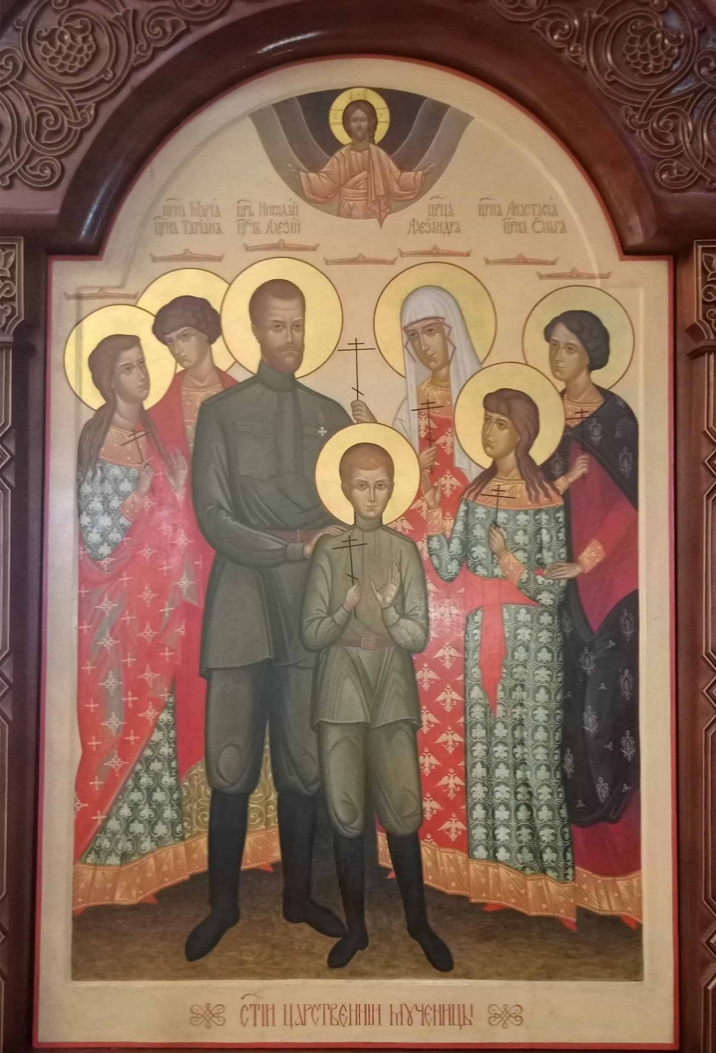
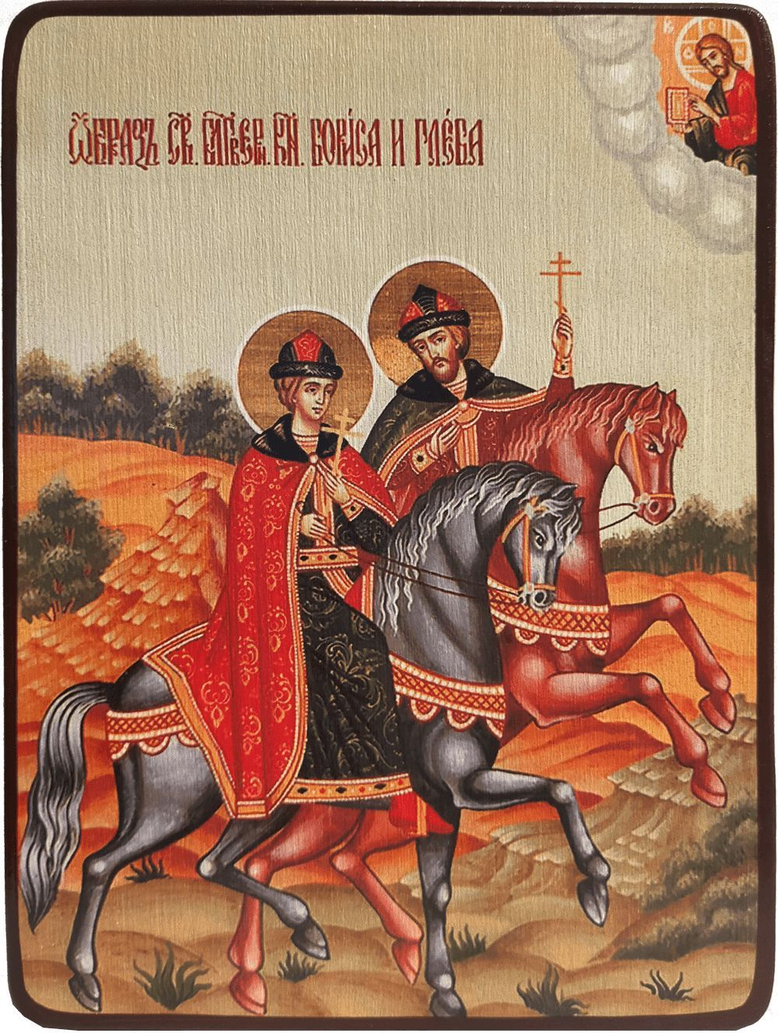
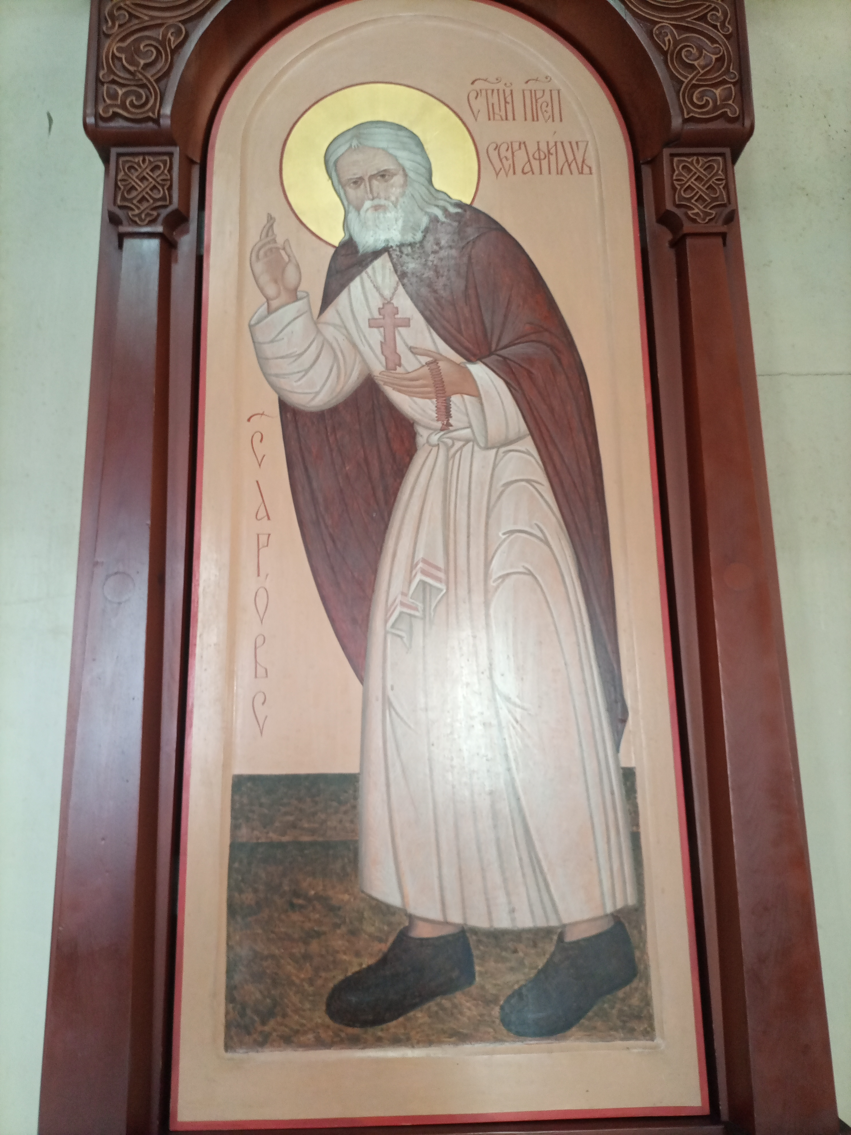
5
Задание
Святые земли Русской !
Прочитайте приложения 6 и 7.
Из представленных ниже изображений икон найдите те, которые размещены в данном храме.
Отметьте их галочками
Отметка о выполнении

Slide 9
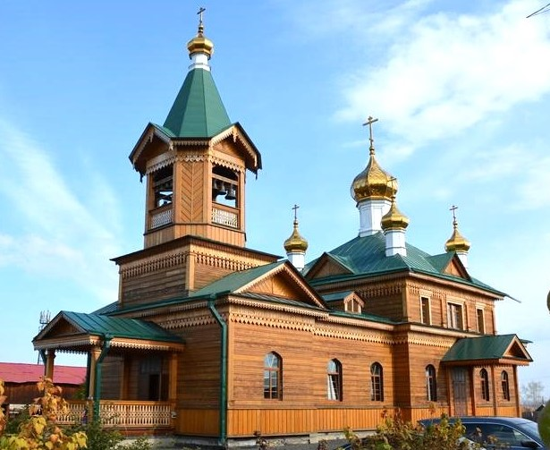
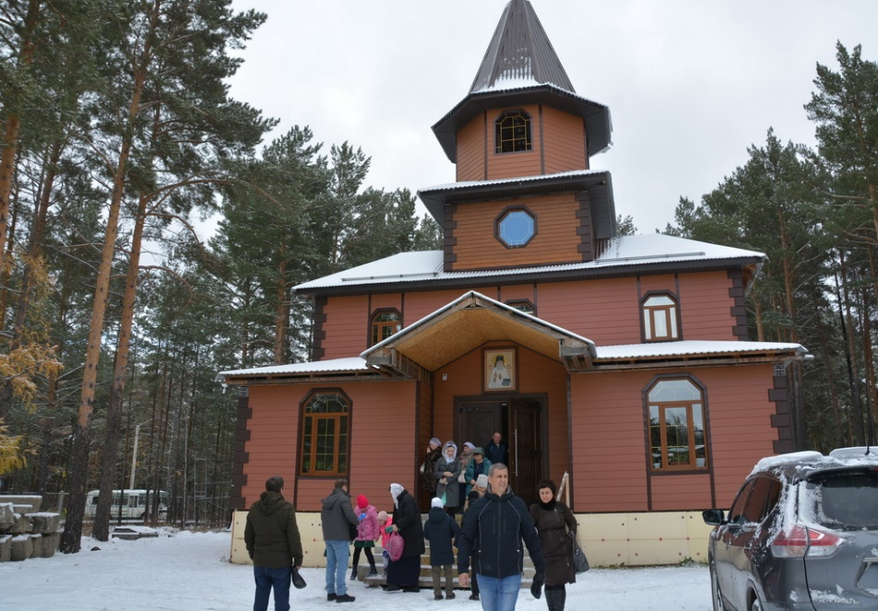
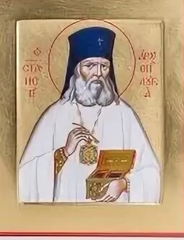
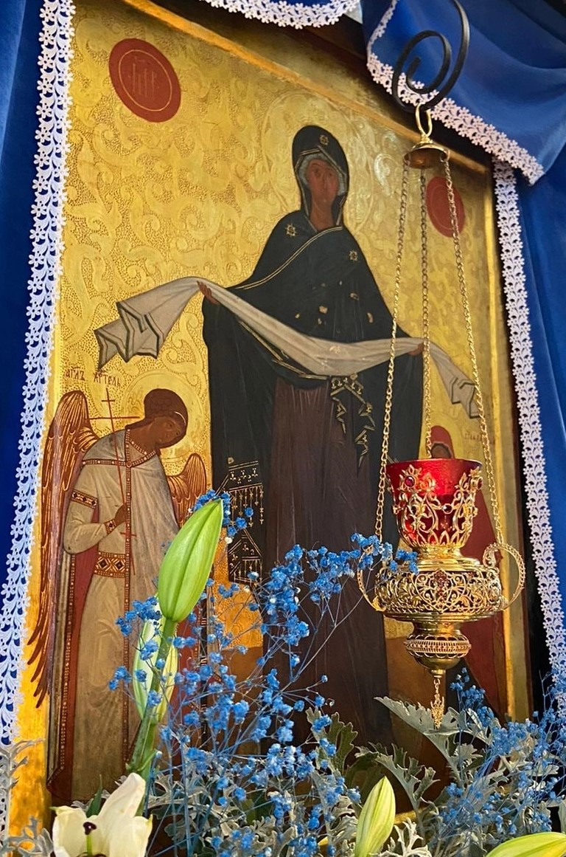
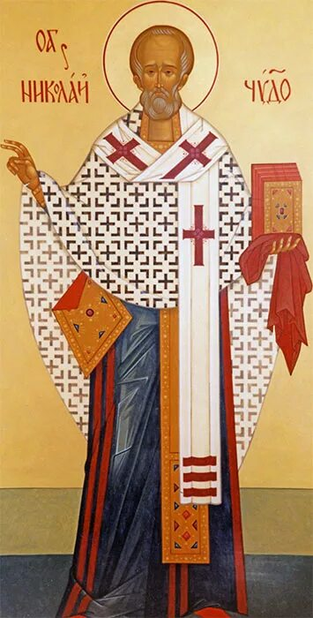
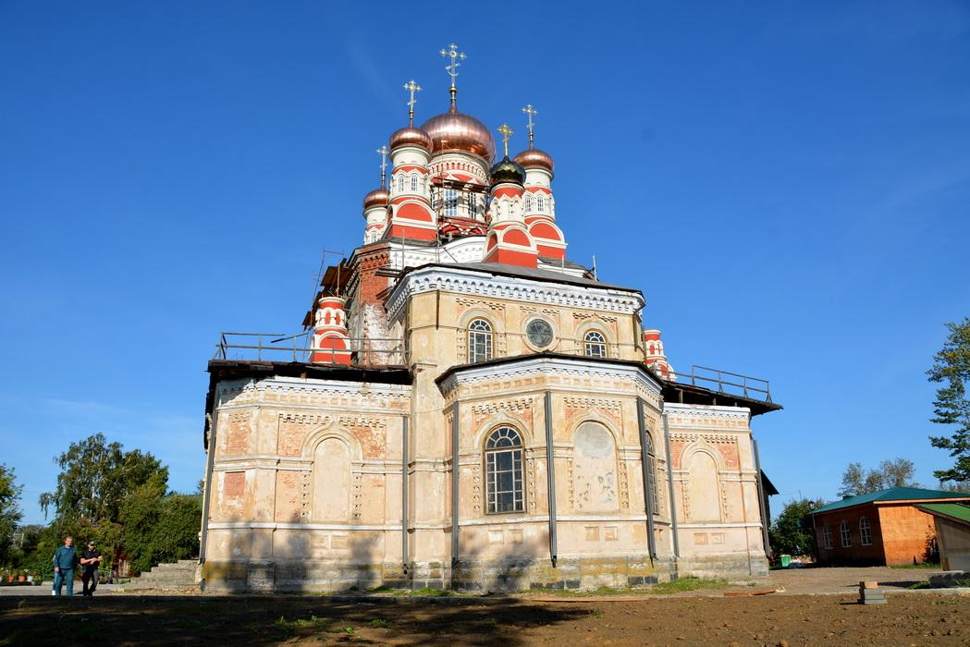
6
Задание
Прочитайте приложение 8
В нашем городе три храма, в честь каких святых они названы?
Соотнесите стрелочками фотографию храма с их храмовой иконой.
Как вы понимаете слово Пресвятая?
О какой святой так говорят?
Отметка о выполнении

Slide 10
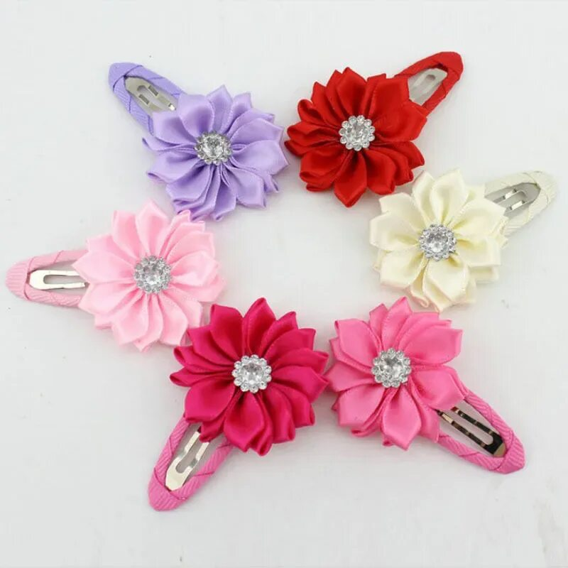
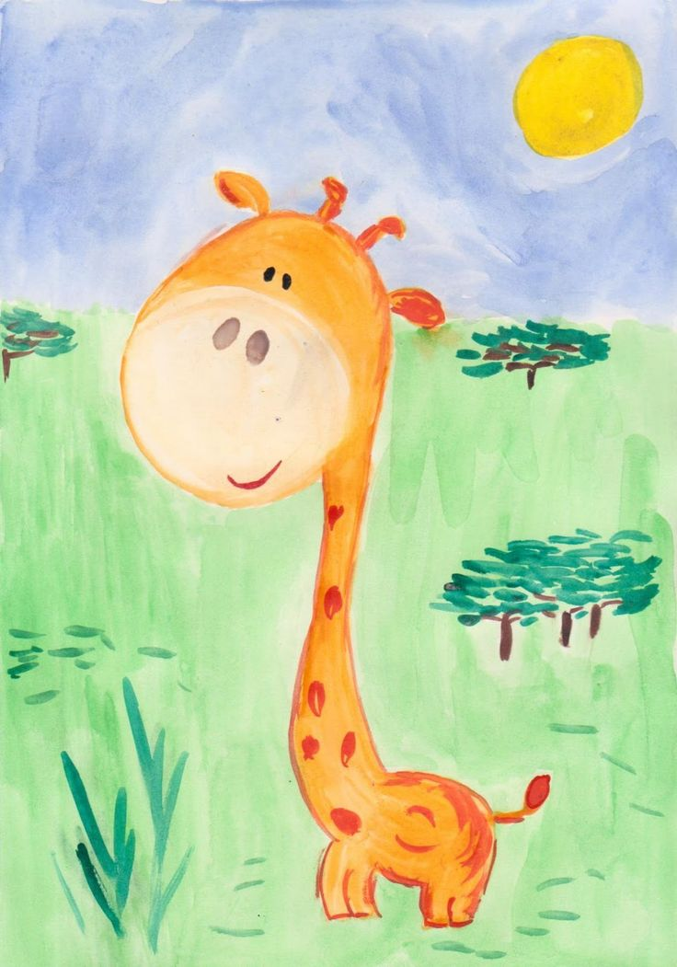
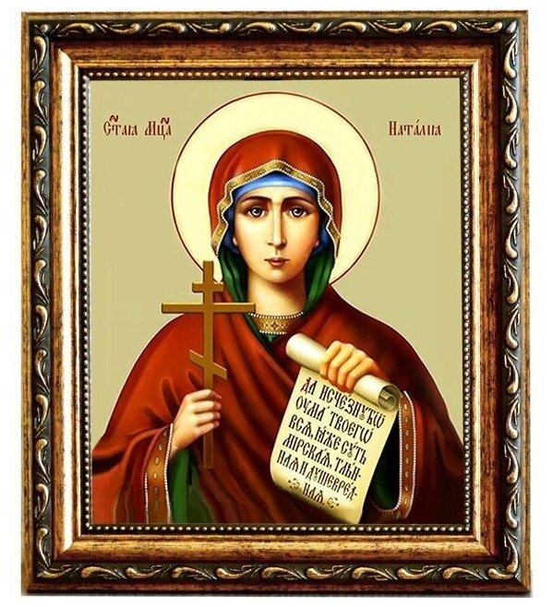
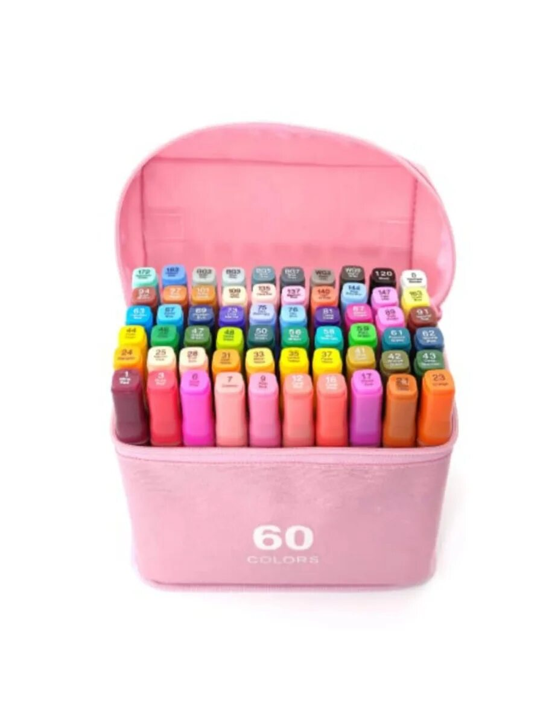
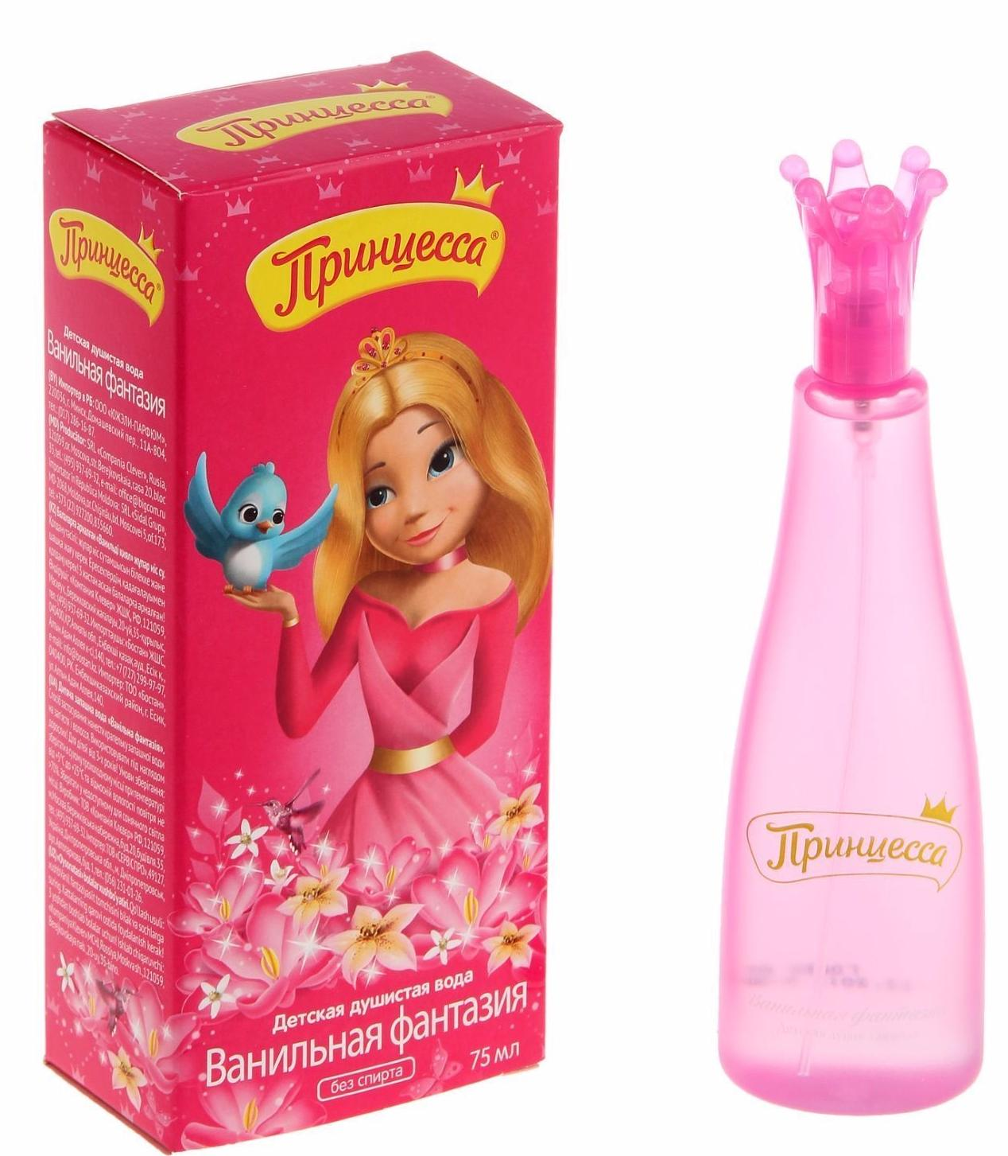
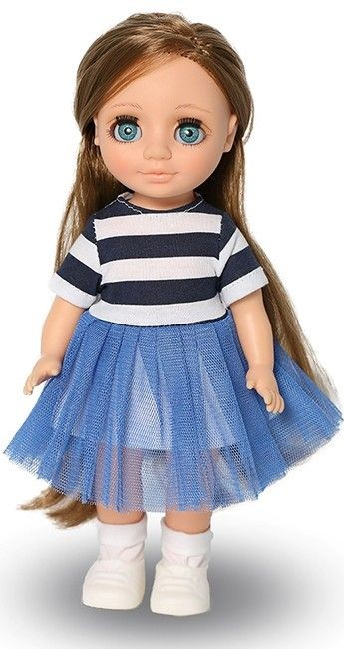
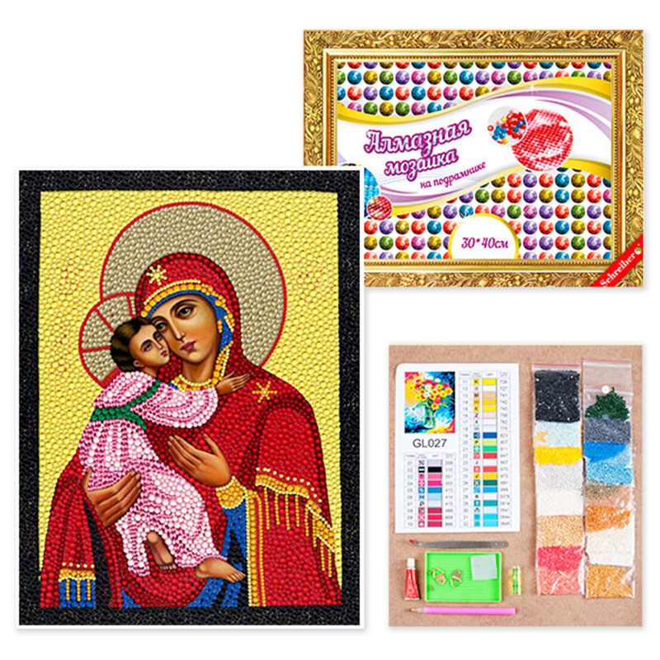
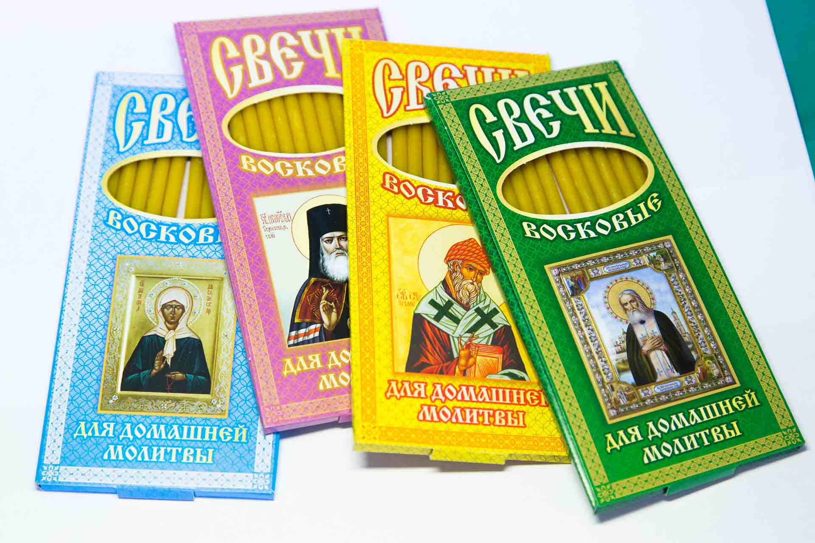
7
Задание
Православные люди отмечают день рождения, день ангела, именины.
Прочитай приложение 9.
1. Установите соответствие между наименованием праздника и его значением (соедините стрелочками)
День рождения
день, в который человек крестился (при крещении от Бога дается ангел человеку)
День ангела
день памяти святого, в честь которого назван человек (или имя которого он носит)
День именин
день, в который родился человек.
Рисунок или поделка своими руками.
2. Представьте, что вас пригласила одноклассница на свои именины, что вы ей подарите?
Обведите те подарки, которые лучше всего подарить на именины.

Slide 11
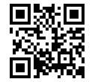
8
Задание
Кто мой святой покровитель?
У православных людей есть благочестивая традиция давать имена своим детям в честь какого – то святого.
Они относятся к своим святым как к близким и родным людям: просят их о помощи, пытаются подражать их подвигу.
Кто является вашим святым покровителем? можно узнать, пройдя по ссылке (QR-кода).
Отметка о выполнении

Slide 12
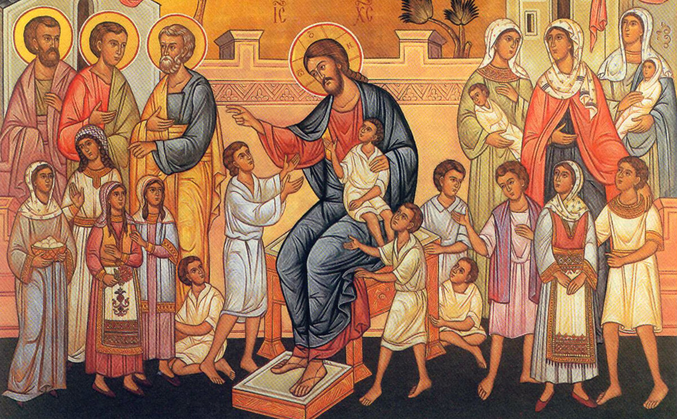
9
Задание
1.Составьте 4 вопроса по данной теме.
2. Запишите их ниже.
3. Задайте вопросы священнику.
Поблагодарите его за беседу с вами!
Отметка о выполнении

Slide 13
10
Задание
Из полученных букв соберите совместно слова апостола Павла, обращенные к вам.
1
2
Глагол
Призыв учиться смотря на кого – то.
Начинается на букву П
(10 букв)
Местоимение
Отвечает на вопрос: кому?
3 буквы
Начинается на букву М
3
Знак препинания (перечисление)
4
5
Союз
3 буквы
Начинается на букву К
Местоимение
1 буква
6
Сын Божий
Начинается на букву Х
7 букв
7
8
9
Знак препинания (восклицания)
Знак препинания (восклицания)
Знак препинания (восклицания)
Отметка о выполнении

Slide 14
Рефлексия
Продолжи предложение:
Благодарю этот урок за……….
Проанализируйте свое состояние и работу на уроке по пунктам ниже:
На уроке было комфортно
На уроке было
скучно
Узнал много нового
Почти ничего не узнал нового
Активно работал в группе
Не активно работал в группе
На экскурсии было
интересно
На экскурсии было не
интересно

Slide 15
Бланк ответов
Название станции | Отметка о прохождении
1. Облако слов
2. Икона «Образ всех святых»
3. Находим символы святости
4. Угадай «Чьи предметы в коробке?»
5. Узнать святых земли Русской
6. Храмы нашего города
7. Именины
8. Мой святой
9. Вопрос священнику
10. Собираем послание

